Slide 1
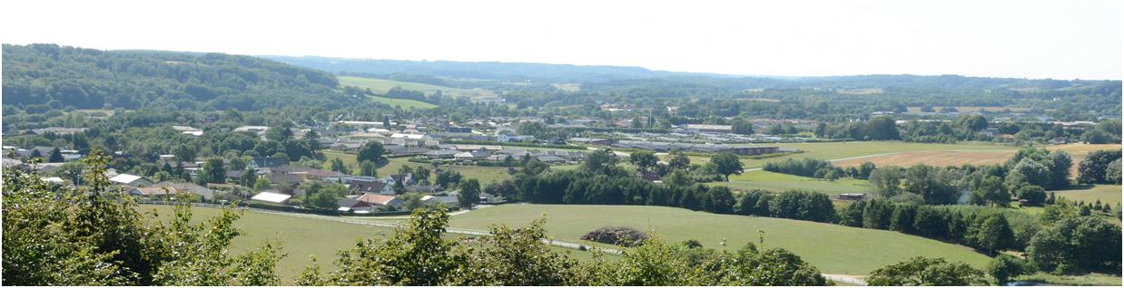
Et område i god udvikling
Lokalrådet for
Skibet & Omegn
Stenager forsamlingshus i Skibet den 15. marts 2020

Slide 2
Et område i god udvikling
Lokalrådet for
Skibet & Omegn
Dagsorden
Brunch
Ordinær generalforsamling
Det at være frivillig – Oliver Lundgaard
  Oliver Lundgaard vil fortælle om det at være frivillig
Skab dit lokalsamfund
  Vi følger op på vores workshop i februar.

Slide 3
Generalforsamling
Lokalrådet for
Skibet & Omegn
Stenager forsamlingshus i Skibet den 15. marts 2020

Slide 4
Dagsorden jf vedtægterne
Lokalrådet for
Skibet & Omegn
Valg af dirigent
Valg af 2 stemmetællere
Lokalrådets beretning
Forelæggelse af årsregnskab
Behandling af indkomne forslag
  - ingen
Valg til Lokalrådet. Medlemmer vælges for 2 år, på skift er henholdsvis 3 og 4 medlemmer samt 1 suppleant på valg
Valg af 2 revisorer, samt 1 revisorsuppleant
Eventuelt

Slide 5
Dagsorden jf vedtægterne
Lokalrådet for
Skibet & Omegn
Valg af dirigent (og referent)

Slide 6
Dagsorden jf vedtægterne
Lokalrådet for
Skibet & Omegn
2. Valg af 2 stemmetællere

Slide 7
Dagsorden jf vedtægterne
Lokalrådet for
Skibet & Omegn
3. Lokalrådets beretning
Det har vi (lokalt netværk / lokalsamfundet) arbejdet med i 2019
Det forventer vi at arbejde med i det kommende år

Slide 8
Dagsorden jf vedtægterne
Lokalrådet for
Skibet & Omegn
3. Lokalrådets beretning - Det har vi (lokalt netværk / lokalsamfundet) arbejdet med i 2019
Butik i Skibet
Playspot - udendørsarealer mellem skolen og hallen
Makerspace – selvstændig forening og bestyrelse
Åbad – arbejdsgruppe

Slide 9
Dagsorden jf vedtægterne
Lokalrådet for
Skibet & Omegn
3. Lokalrådets beretning - Det har vi (lokalt netværk / lokalsamfundet) arbejdet med i 2019:
- Det uformelle klyngesamarbejde med Gadbjerg og Bredsten
- Skab dit lokalsamfund - vision
- Støjdæmpning i Skibet
- Trafik – Buldalen, Knapperupvej, Bommerhaven mv.
- Høringssvar - kommuneplan og udstykninger
Komme med åbne positive input og tilgang til alle udfordringer.

Slide 10
Dagsorden jf vedtægterne
Lokalrådet for
Skibet & Omegn
3. Lokalrådets beretning - Det forventer vi at arbejde med i 2020
Arbejdet videre med at få enkelte ideer fra idekataloget til at leve
- Playspot - udendørsarealer mellem skolen og hallen
- Skab dit lokalsamfund - vision
- Nabo-go
- Åbad

Slide 11
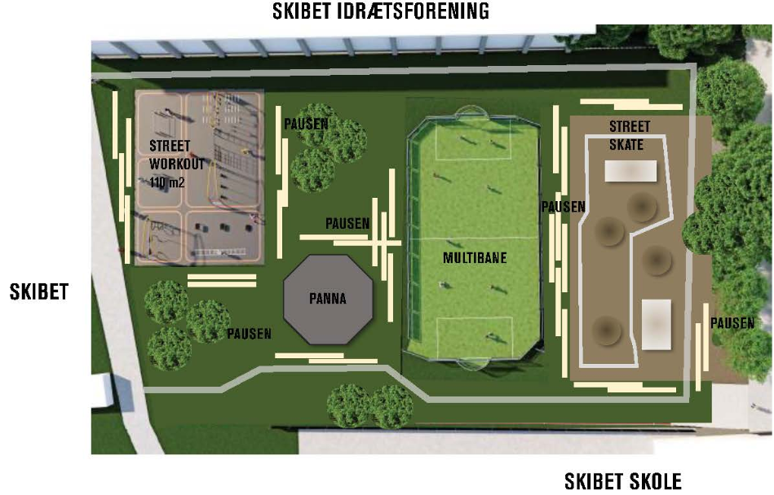
Dagsorden jf vedtægterne – Play Spot
Lokalrådet for
Skibet & Omegn

Slide 12
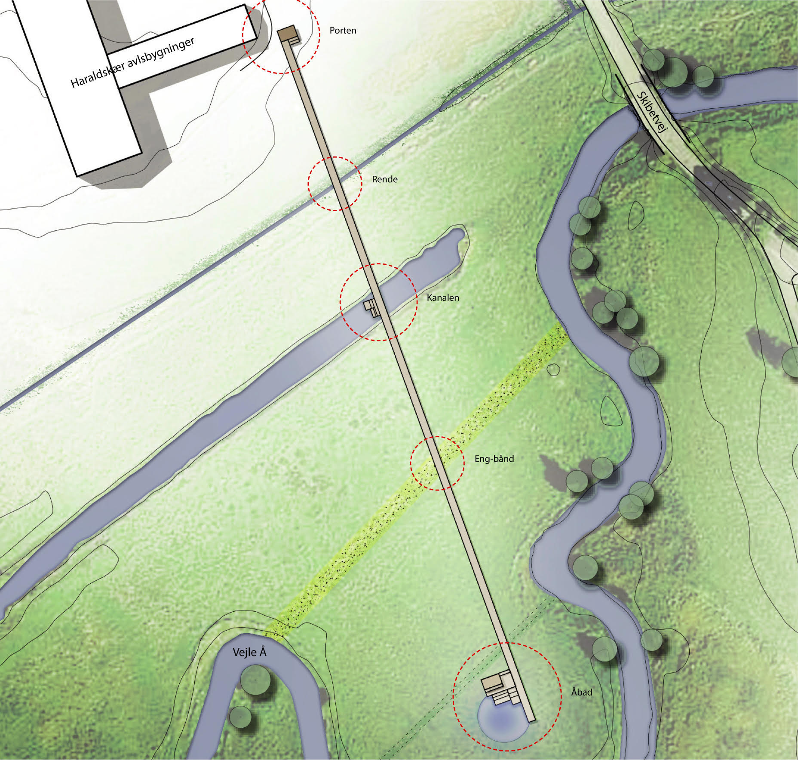
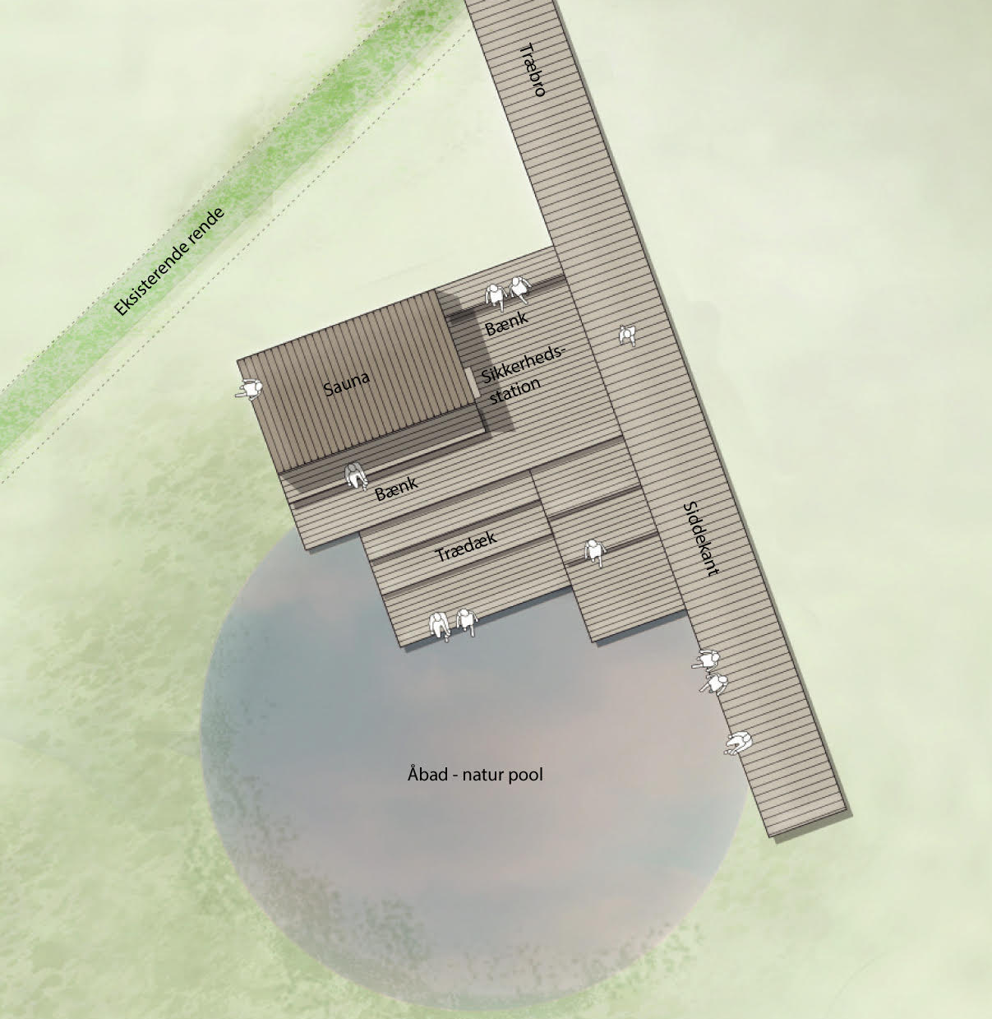

Dagsorden jf vedtægterne - Åbad
Lokalrådet for
Skibet & Omegn

Slide 13

Dagsorden jf vedtægterne – Nabo go
Lokalrådet for
Skibet & Omegn

Slide 14
Dagsorden jf vedtægterne
Lokalrådet for
Skibet & Omegn
3. Lokalrådets beretning - Det forventer vi at arbejde med i 2020
Bystrategi og helhedsplaner
Område til udvikling - Kølholt
Strukturen i vores område
  Den tunge trafik
  De bløde trafikanter
  Kan vi undgå støj på en smart måde
Høringssvar/input

Slide 15
Dagsorden jf vedtægterne
Lokalrådet for
Skibet & Omegn
4. Forelæggelse af årsregnskab – resultat opgørelse
Resultatopgørelse 1/1-19 - 31/12-19 |  | Indtægter | Udgifter
Indtægter
Drifttilskud fra Vejle Kommune |  | 10.000,00
Andet tilskud fra Vejle Kommune |  | 10.000,00
Udgifter
Administration + Bank |  |  | 68,37
Hjemmeside |  |  | 365,00
Offentlige møder/arrangementer |  |  | 8.549,98
Bestyrelse |  |  | 1.930,98
Gaver |  |  | 617,90
Video – vores DNA |  |  | 10.000,00
I alt |  | 20.000,00 | 21.532,23
Årets resultat |  |  | -1.532,23

Slide 16
Dagsorden jf vedtægterne
Lokalrådet for
Skibet & Omegn
4. Forelæggelse af årsregnskab - balance
Balance |  | Ultimo | Primo
Aktiver
Bank |  | 8.783,06 | 10.315,29
Aktiver i alt |  | 8.783,06 | 10.315,29
Passiver
Egenkapital | 10.315,29
Årets resultat | -1.532,23 | 8.783,06 | 10.315,29
Pasiver i alt |  | 8.783,06 | 10.315,29

Slide 17
Dagsorden jf vedtægterne
Lokalrådet for
Skibet & Omegn
5. Behandling af indkomne forslag
- Ingen indkommende forslag

Slide 18
Dagsorden jf vedtægterne
Lokalrådet for
Skibet & Omegn
Bestyrelsen består i dag af følgende:
Kurt Nørgård (på valg i 2020 - modtager genvalg)
Michael Godsk (på valg i 2020 - modtager ikke genvalg)
Tine Gam (på valg i 2020 - modtager genvalg)
Claus Hilker (på valg igen i 2021)
Birgitte Hansen (på valg igen i 2021)
Anders Bruun (på valg igen i 2021)
Keld M. Rasmussen (på valg igen i 2021)
Valg af suppleant:
Rikke Rubow (på valgt igen i 2021)
Tanja Duedahl Sørensen (på valg i 2020 - modtager ikke genvalg)

Slide 19
Dagsorden jf vedtægterne
Lokalrådet for
Skibet & Omegn
6. Valg til Lokalrådet. Medlemmer vælges for 2 år, på skift er henholdsvis 3 og 4 medlemmer samt 1 suppleant på valg
Valg af bestyrelses medlemmer:
Kurt Nørgård (på valg i 2020 - modtager genvalg)
Tine Gam (på valg i 2020 - modtager genvalg)
Andre
Andre
Andre
Valg af Suppleant:
Andre
Andre

Slide 20
Dagsorden jf vedtægterne
Lokalrådet for
Skibet & Omegn
Valg af medlemmer – de 3 med fleste stemmer bliver bestyrelsesmedlemmer og den med fjerde flest bliver suppleant:
Notes:
Rikke har vi opgraderet til 1. suppleant og derfor genvalgt indtil næste år.
Tine

Slide 21
Dagsorden jf vedtægterne
Lokalrådet for
Skibet & Omegn
7. Valg af 2 revisorer, samt 1 revisorsuppleant
Som revisorer
Leif Jensen modtager genvalg
Allan Krøyer Jensen modtager genvalg
Revisorsuppleant
Klaus Skov modtager genvalg

Slide 22
Dagsorden jf vedtægterne
Lokalrådet for
Skibet & Omegn
8. Eventuelt

Slide 23
Pause
Lokalrådet for
Skibet & Omegn
Opfyldning af kaffe og kage:-)

Slide 24
Oliver Lundgaard
Det at være frivillig som ung
Lokalrådet for
Skibet & Omegn

Slide 25
Tak for i dag
Lokalrådet for
Skibet & Omegn
Tak for jeres tid og input.
Husk ideerne kan vi godt få hver især, men udvikling skaber vi sammen!
Forsat god dag.

